Slide 1

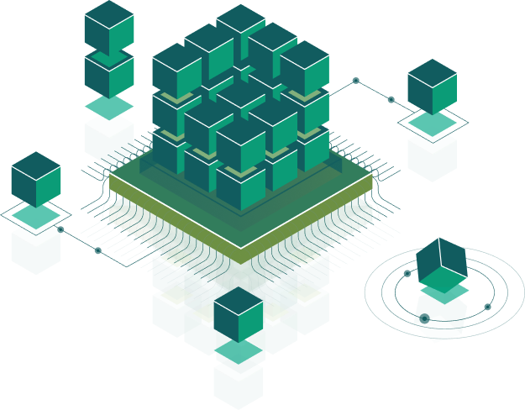
Основи аутентифікації Authentication basics
Speaker:
Roman Khomyk
DevOps at Magnise

Slide 2


Про що піде мова?
Процедура надання доступу
Поняття Ідентифікації, Аутентифікації і Авторизації
Популярні протоколи та підходи
Basic HTTP Authentication
OAuth
OpenID Connect
Two Factor Authentication (2FA)
Література

Slide 3
Процедура надання доступу
Ідентифіка́ція (Identification): процедура розпізнавання користувача в системі, як правило, за допомогою наперед визначеного імені (ідентифікатора)
Аутентифікáція (Authentication): процедура встановлення належності користувачеві інформації в системі пред'явленого ним ідентифікатора. Шляхом аутентифікації інша сторона переконується що суб'єкт саме той за кого він себе видає (використовується пароль у випадку парольної аутентифікації або інший секретний параметр)
Авторизація (Authorization) — керування рівнями та засобами доступу до певного захищеного ресурсу, як у фізичному розумінні (доступ до кімнати готелю за карткою), так і в галузі цифрових технологій (наприклад, автоматизована система контролю доступу) та ресурсів системи залежно від ідентифікатора і пароля користувача або надання певних повноважень (особі, програмі) на виконання деяких дій у системі обробки даних.

Slide 4
Процедура надання доступу
superuser
Client
Server
ok
1. Ідентифіка́ція
password
Client
Server
ok
2. Аутентифікáція
Client
Server
admin role
3. Авторизація

Slide 5
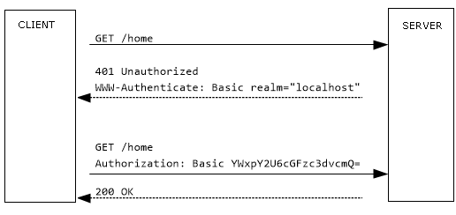
HTTP Authentication

Slide 6
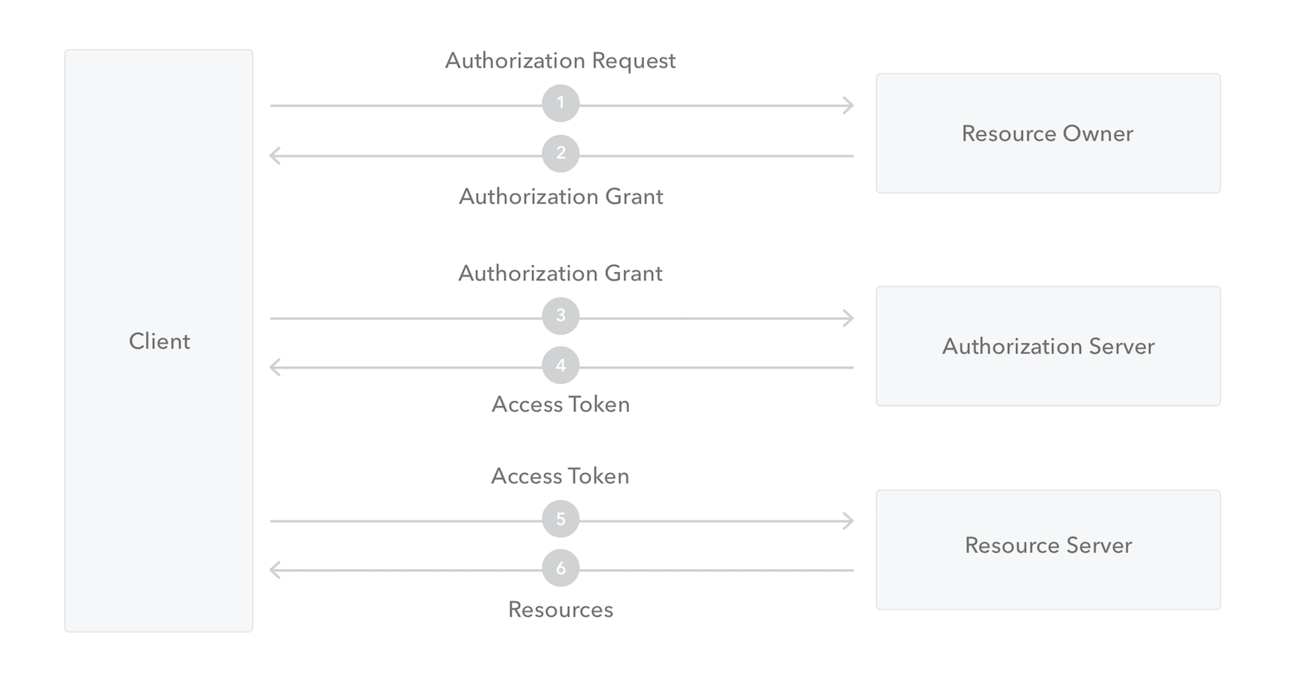
OAuth Authentication

Slide 7
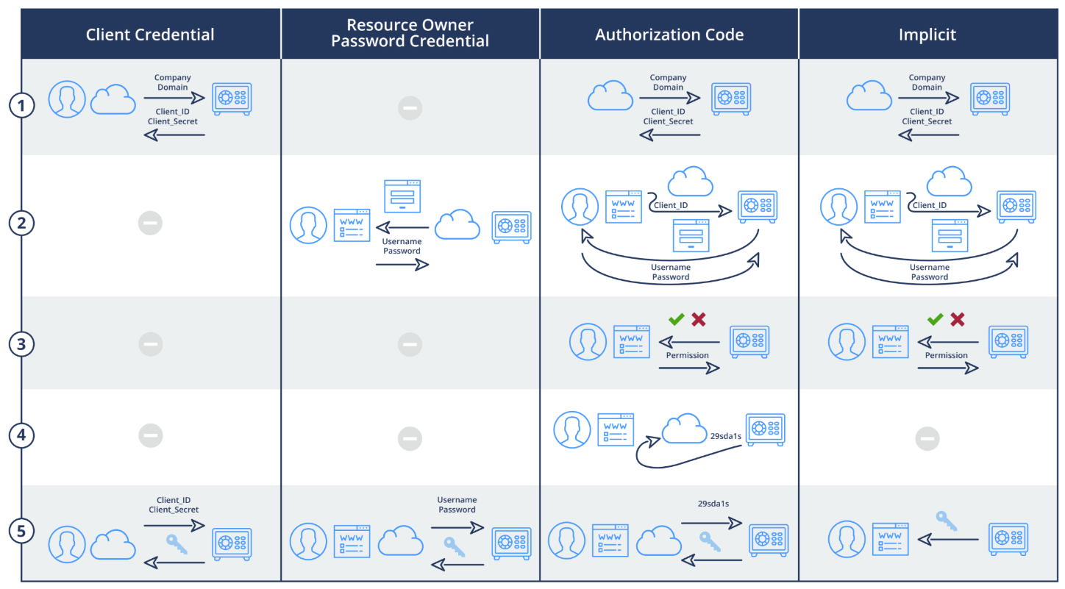
OAuth Grant Type Flow

Slide 8
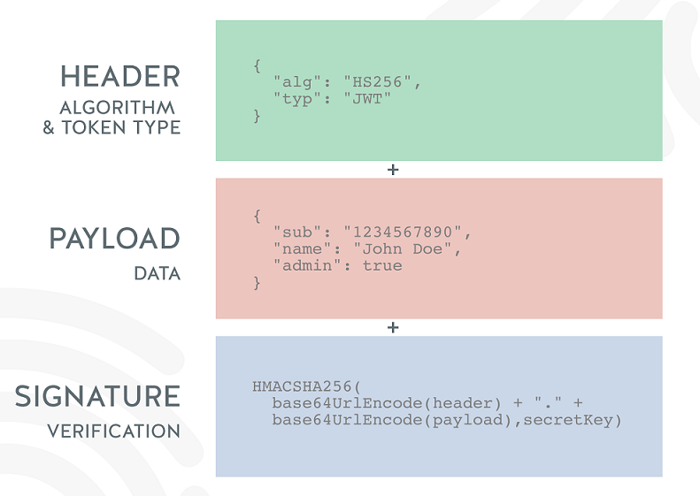
Json Web Token (JWT)

Slide 9
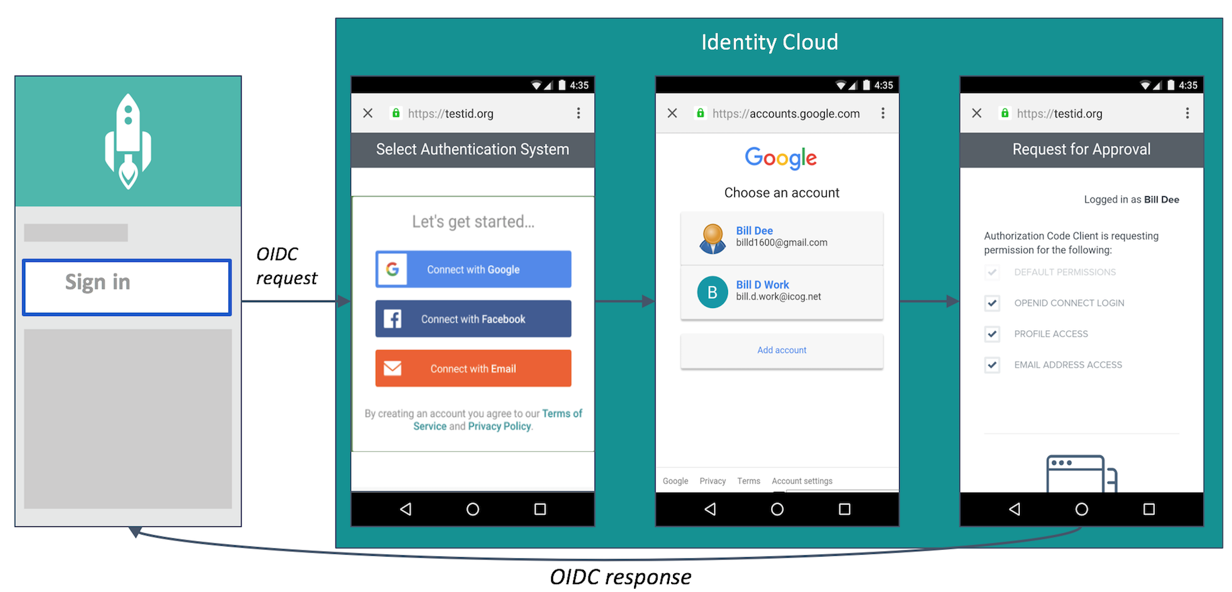
OpenID Connect

Slide 10
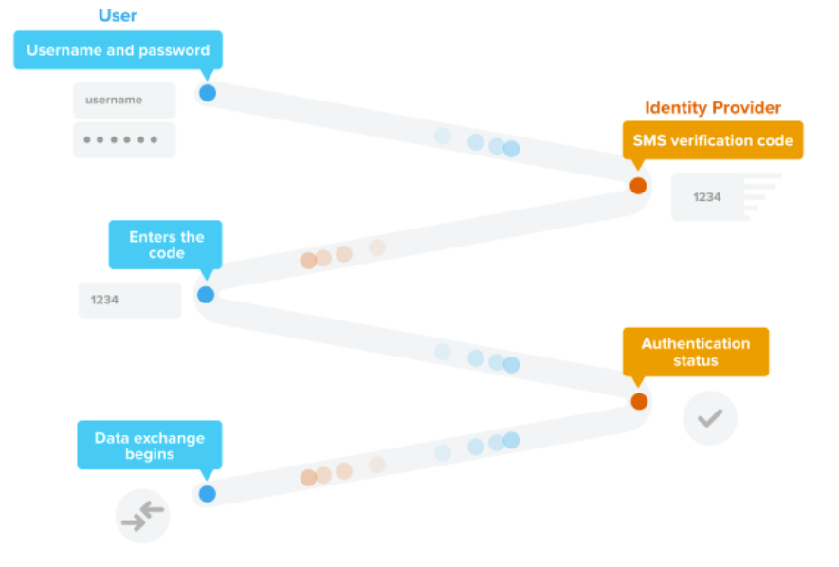
SMS 2FA

Slide 11
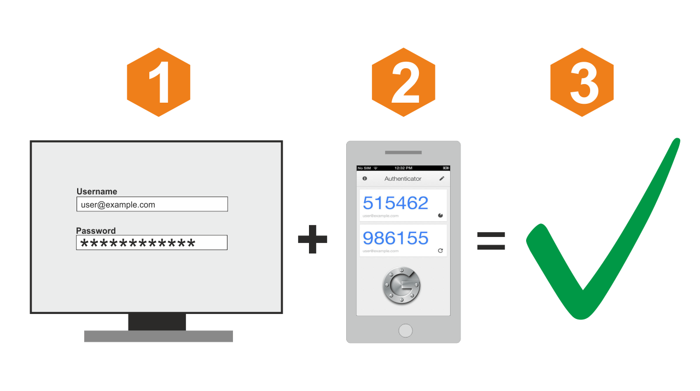
Authenticator 2FA

Slide 12

Література
Pro ASP.NET Web API Security: Securing ASP.NET Web API

